Slide 1
Отчет о проделанной работе за 2020 год
Администрации Импилахтинского сельского поселения
17.03.2021

Slide 2
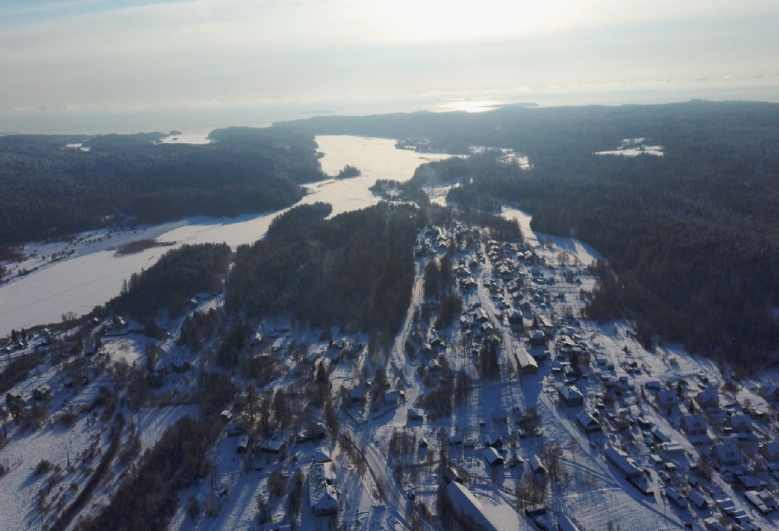
В Импилахтинском сельском поселении зарегистрировано 997 человек:
п.Импилахти – 879 чел
д.Вуорилампи
д.Кителя – 4 чел
д.Кирконкюля – 20 чел
д.Леппясилта – 49 чел
д.Метсякюля - 2 чел
д.Сумерия - 31 чел
д.Сюскюя – 3 чел
д.Терванселька – 9 чел

Slide 3
За 2020 год :
родились – 7 чел ( 2 мальчика, 5 девочек)
умерли – 5 человек ( 2 мужчин , 3 женщин)
выбыли 17 человек (с учетом умерших)
прибыли 17 человек (с учетом рожденных)
временно зарегистрировались 6 человек

Slide 4
На территории поселения:
463 семьи , 10 из которых многодетные.
6 семей у которых 3 детей.
3 семьи у которых 4 детей .
1 семья у которых 5 детей.
142 человека в возрасте до 17 лет включительно.

Slide 5
274 человека пенсионного возраста.
14 человек старше возраста 80 лет.
1 труженица тыла.
1 незаконно репрессированная.
1 жительница блокадного Ленинграда.
6 человек участники боевых действий в Чечне.
197 человек военнообязанные.

Slide 6
На территории Импилахтинского сельского поселения работают следующие учреждения и организации:
-МОУ ООШ п.Импилахти, обучается 67 учеников
-МДОУ №14 дошкольное учреждение «Колокольчик», посещают 28 детей.
-МУК «РАДУГА» организация досуговой деятельности и культурно-массовых мероприятий
Библиотека, ФАП(прием ведут врачи Амбулатории п.Ляскеля),почтовое отделение АО «Почта России», база практики Санкт-Петербургского государственного университета, ООО «Сетлес», ООО «Форест Вест», ООО «БалтПром», Импилахтинское лесничество, швейная фабрика ЗАО «Лахти», ООО «Форель Ладоги», ОАО «Ростелеком, ООО «Гранитная Гора», ООО «Строй Камень» , 3 магазина , 130 ЛПХ, 2 КФХ. Организация теплоснабжения ООО «Петербургтеплоэнерго»,сбор и вывоз ТКО ООО «Автоспецтранс», водоснабжение/водоотведение МУП ПМР «Вымпел».

Slide 7
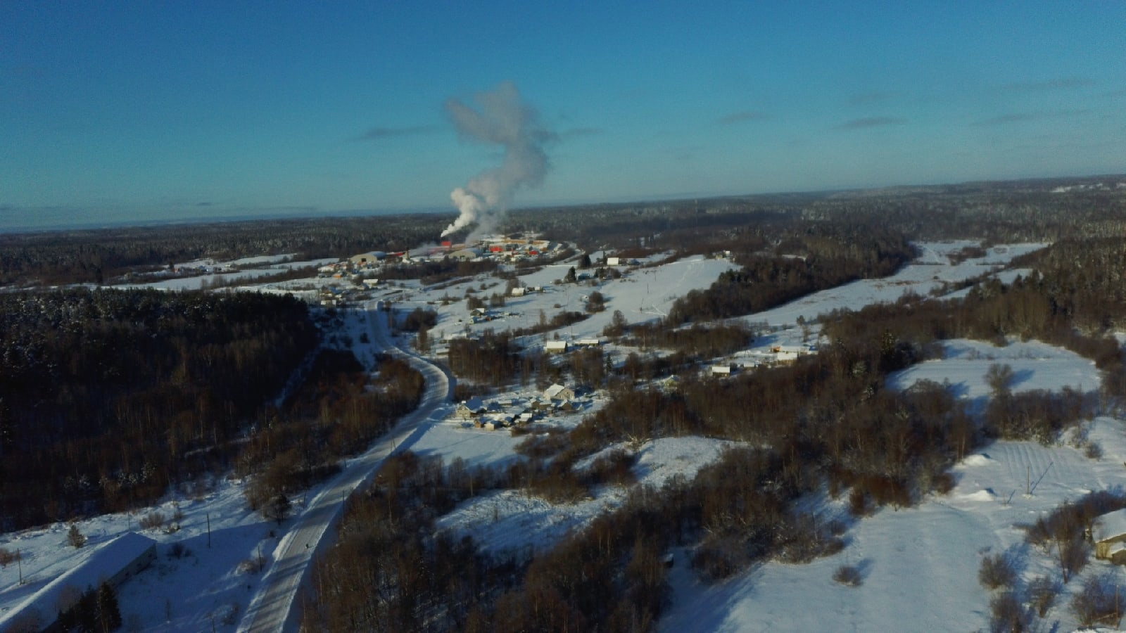

Slide 8


Slide 9
Доходы Импилахтинского сельского поселения за 2020 год составили:
6742,4 тыс рублей.(в том числе 3745,9 тыс.рублей налоговые и неналоговые доходы и 2996,5 тыс.рублей безвозмездные поступления(субсидии, субвенции, дотации и прочие межбюджетные трансферты).
Расходы Импилахтинского сельского поселения за 2020 год составили 6811,0 тыс.рублей из них:
-1976,6 тыс.рублей выплаты персоналу, налоги и сборы, закупка товаров и услуг, проведение выборов
-133,2 тыс.рублей осуществление первичного воинского учета(субвенция)
-2224,7 тыс.рублей культура (оплата труда ,взносы по обязательному страхованию, субсидия на реализацию мероприятий федеральной целевой программы))
-50,0 тыс.руб. межбюджетные трансферты
-304,0 тыс.руб благоустройство,содержание уличного освещения.
-2122,3 тыс.рублей дорожное хозяйство.
Результат исполнения бюджета – дефицит 68,6 тыс.рублей.

Slide 10
Мероприятия и результаты деятельности Администрации Импилахтинского сельского поселения:
-Ремонт дорог общего пользования местного значения, скос травы и кустарника вдоль дорог общего пользования местного значения.
-Восстановление уличного освещения.
-Ведется работа по постановке на кадастровый учет дорог общего пользования местного значения.

Slide 11
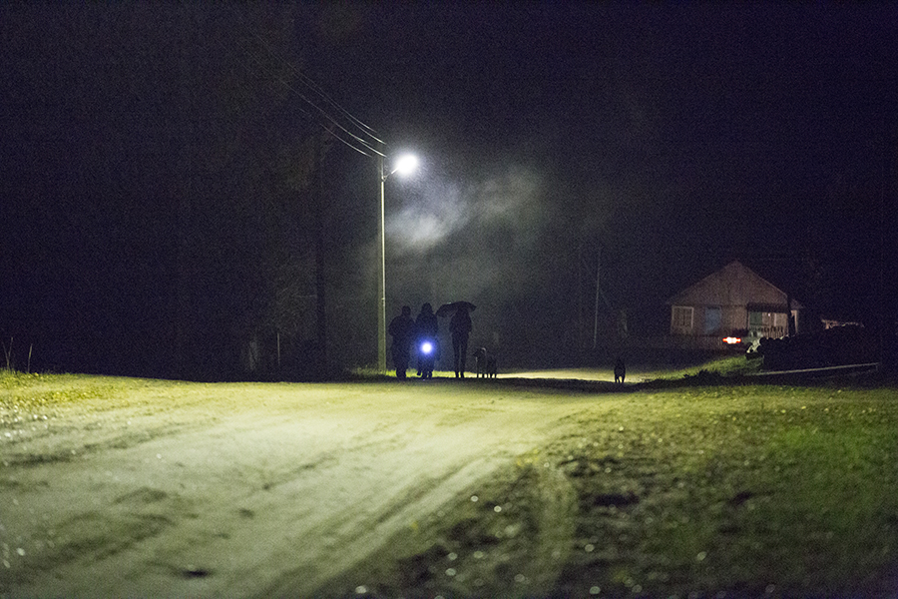

Slide 12
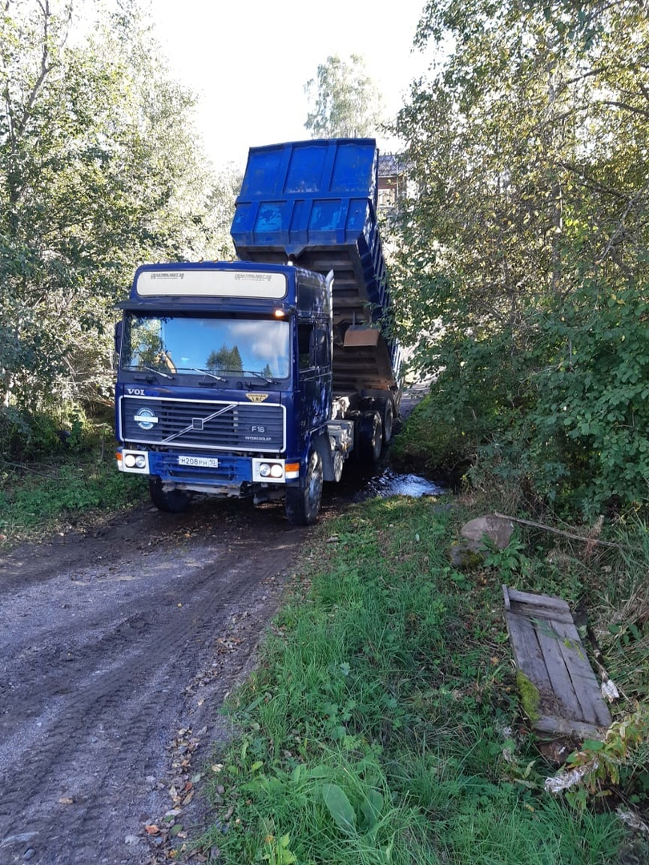
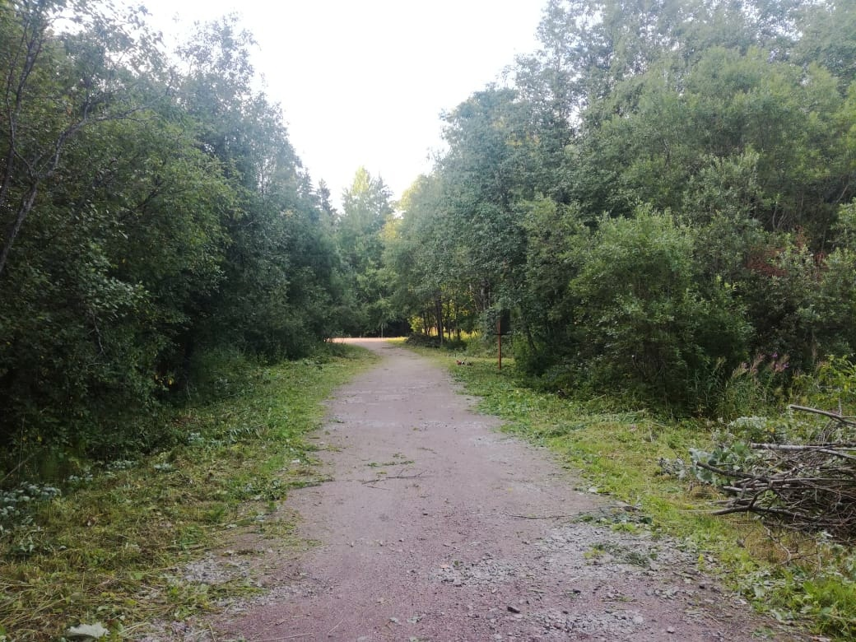
ремонт дорог общего пользования местного значения, скос травы и кустарника

Slide 13
Также в 2020 году в рамках федеральной целевой программы «Увековечение памяти погибших при защите Отечества на 2019-2024 год» был проведен ремонт «Братской могилы воинов-десантников 99 воздушно-десантной дивизии, погибших в годы Великой Отечественной войны 1940-1945гг.» в п.Импилахти.
-Проведены субботники по уборке воинских захоронений и прибрежной полосы.
-подготовлены и направлены документы для участия в Программе поддержки местных инициатив.
-Зарегистрирован ТОС (Территориальное Местное Самоуправление) «Виктория».

Slide 14
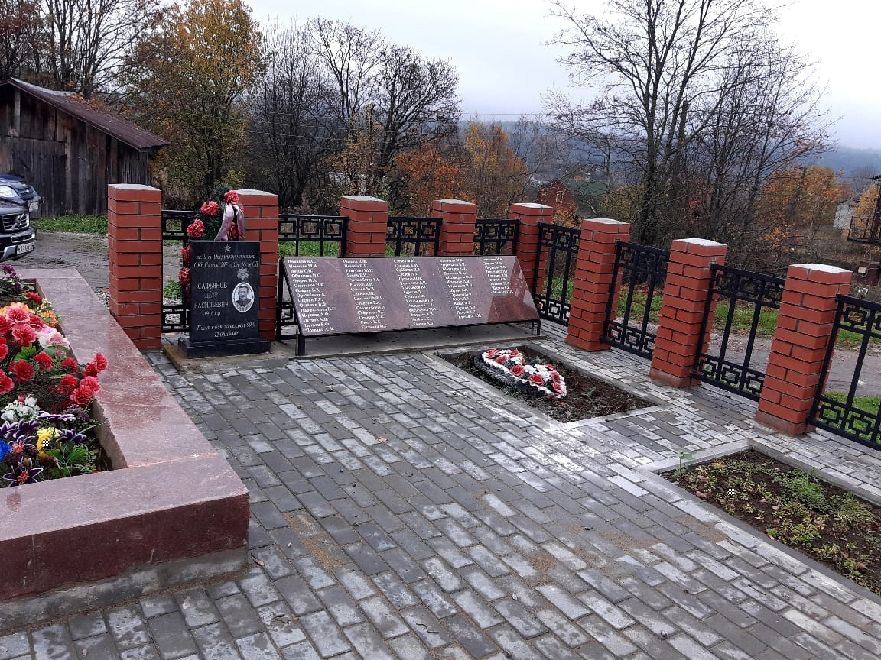
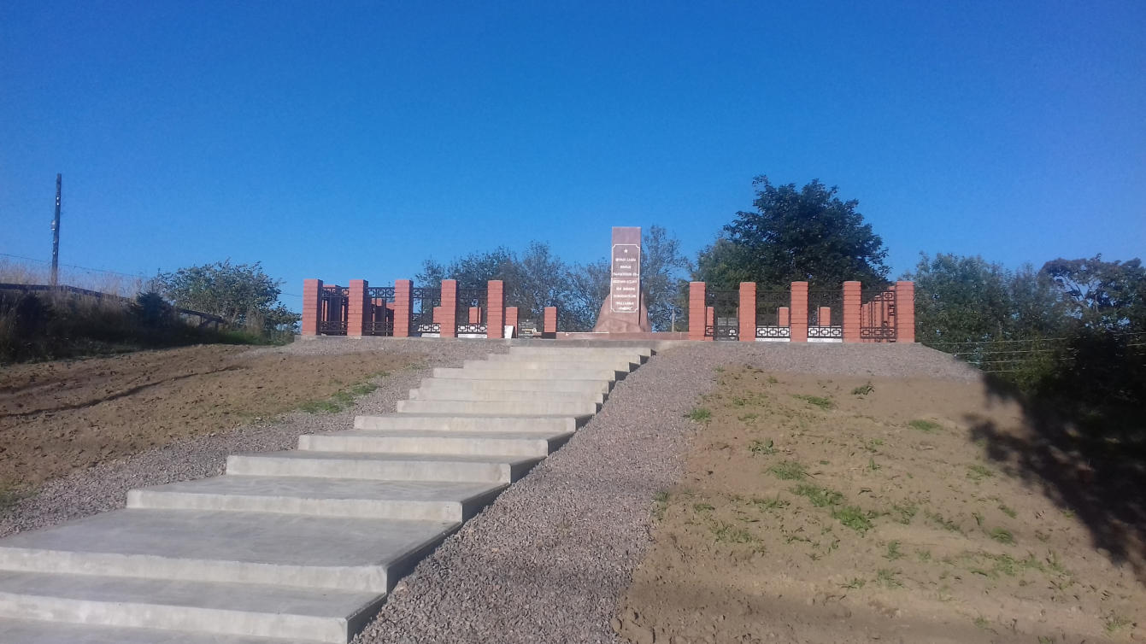
ремонт «Братской могилы воинов-десантников 99 воздушно-десантной дивизии, погибших в годы Великой Отечественной войны 1940-1945гг.»

Slide 15
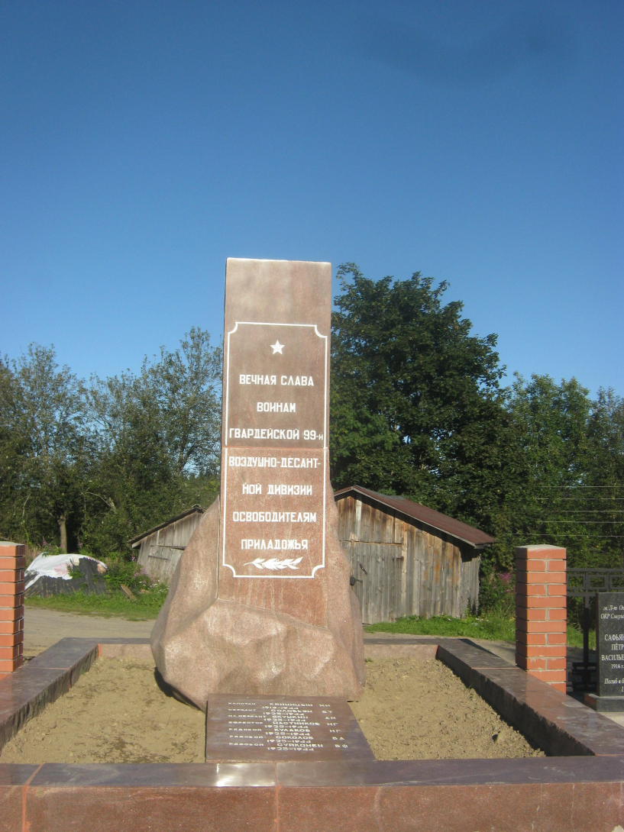
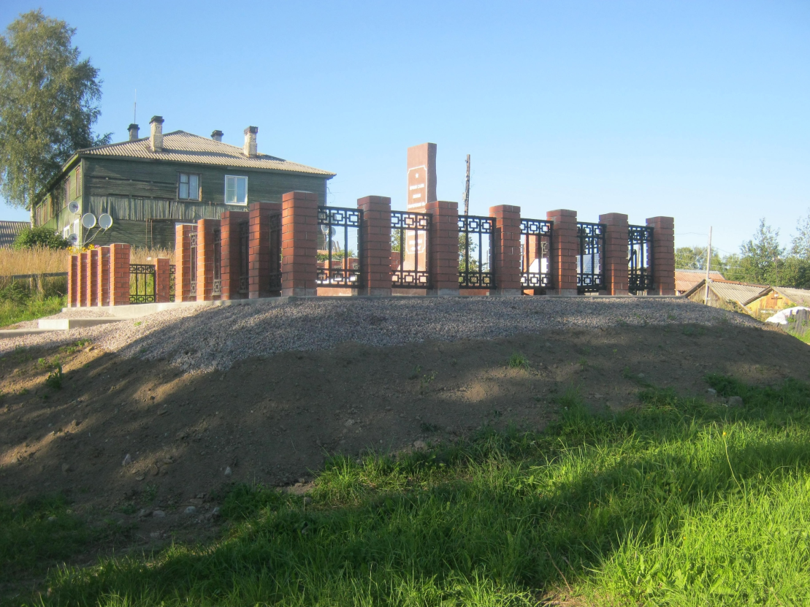
ремонт «Братской могилы воинов-десантников 99 воздушно-десантной дивизии, погибших в годы Великой Отечественной войны 1940-1945гг.» в п.Импилахти.

Slide 16
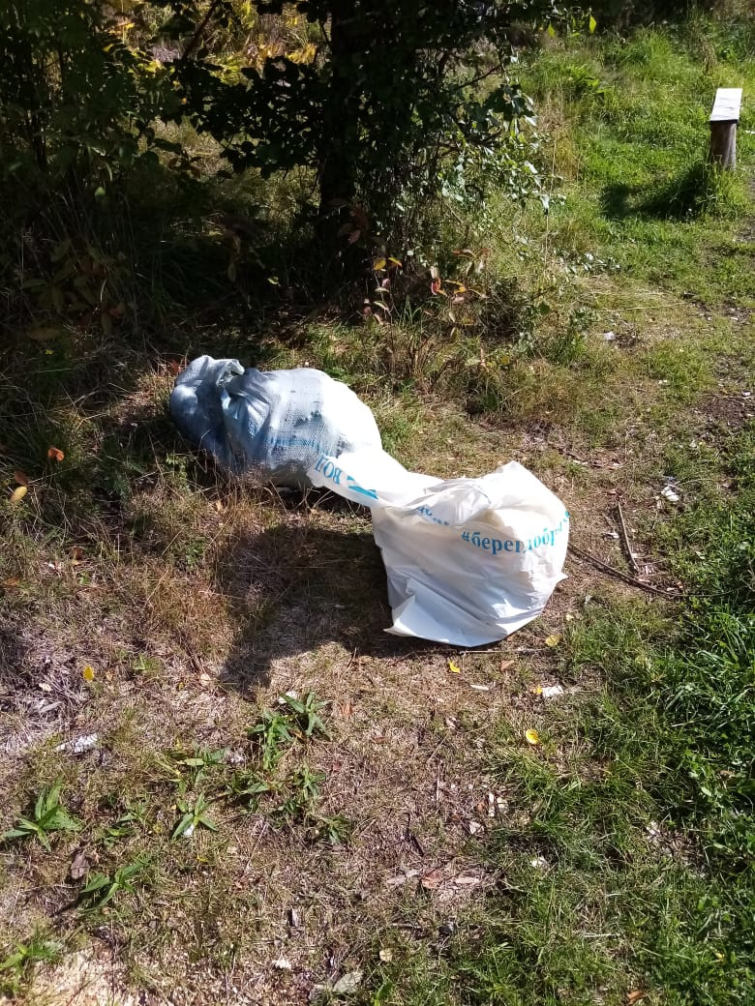
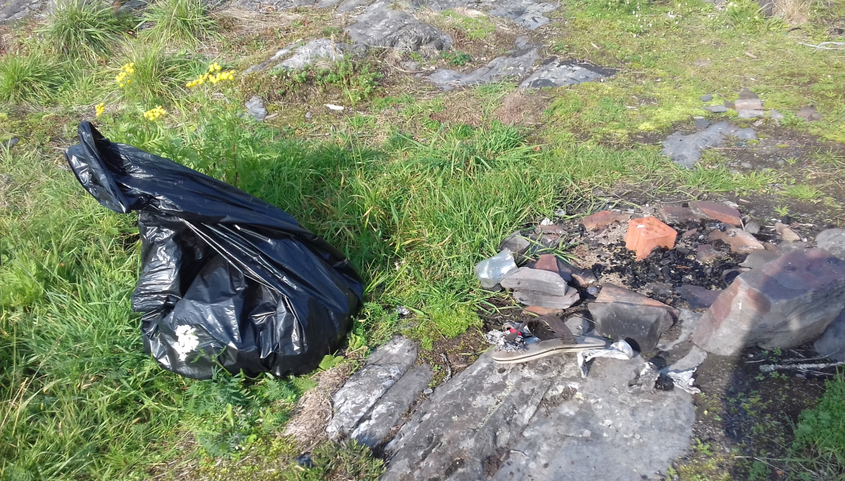
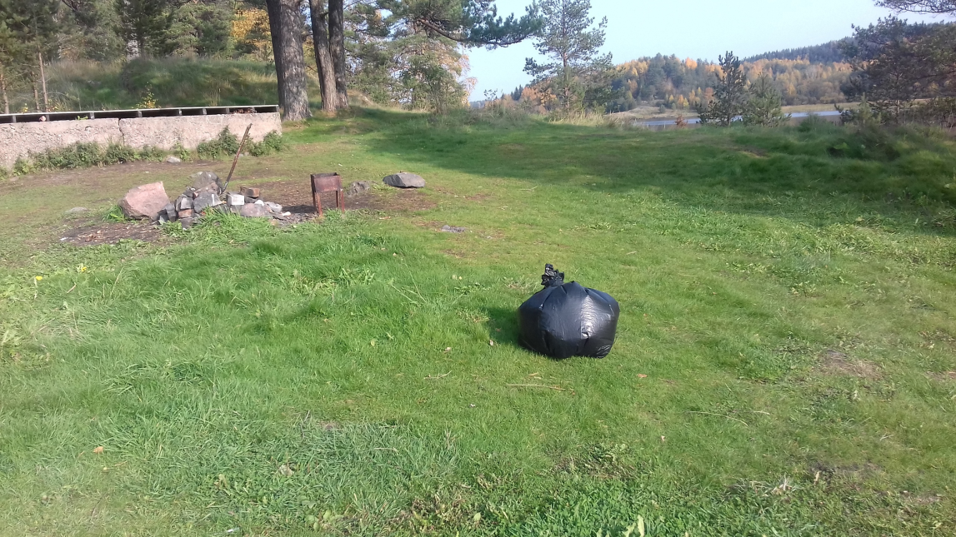
субботники по уборке прибрежной полосы.

Slide 17
Планы на 2021 год:
-продолжить работу по восстановлению уличного освещения.
-ремонт и обслуживание дорог общего пользования.
-проведение работ по благоустройству спортивной площадки.
-помощь в реализации проекта ТОС «Виктория».
-проведение мероприятий по благоустройству территории.
Для проведения многих работ таких как субботники, работы по благоустройству «очень нужны руки», поэтому мы будем очень рады если Вы, жители, придете и окажете посильную помощь на благо нашего поселения.

Slide 18
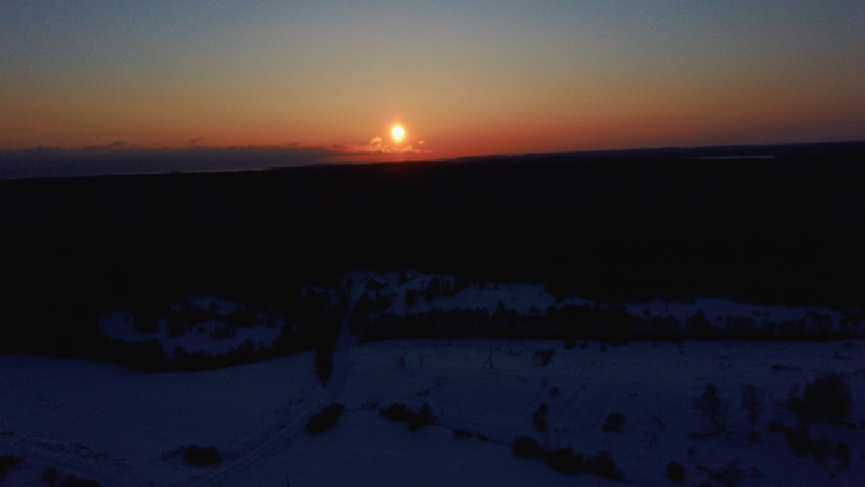
Спасибо за внимание.

